Slide 1

Refroidissement/Réchauffement moléculaire du gaz primordial
De z = 3402 à z = 20
Faure Alexandre
Miville André
Hilly-Blant Pierre
<numéro>/19

Slide 2
Plan
Introduction/Objectifs
méthodologie
Relativité Générale & Expansion
Températures
Réseau et populations
Refroidissement moléculaire
Conclusion
Perspectives
<numéro>/19

Slide 3
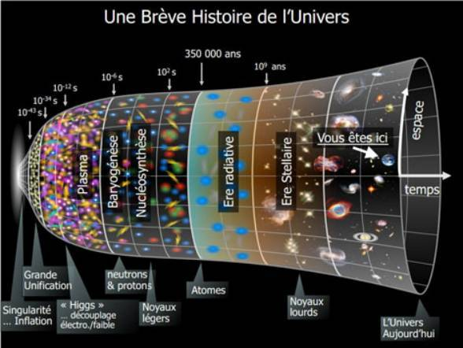
Introduction/Objectifs
Plasma,
Chauffage Thompson
Recombinaison
Réionisation
Tb, Tr, espèces chimiques
États quantiques
Refroidissement
Découvrir, reproduire
Avec nouvelles données
Dépendance rapidité
<numéro>/19

Slide 4
Méthodologie
Se former par la bibliographie
Redémontrer les formules
Utilisation de données et d'outils existants
Code testé avant production de résultats
Comparaison avec les pairs
<numéro>/19

Slide 5
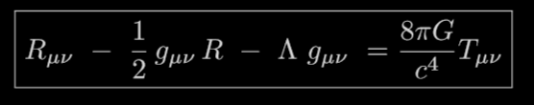
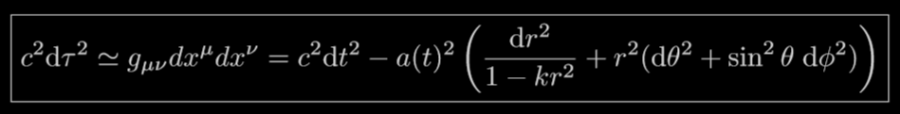


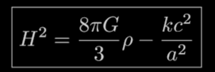


Expansion
Relativité Générale
Principe cosmologique
FLRW
Fluide parfait
Équation de Friedmann
<numéro>/19

Slide 6
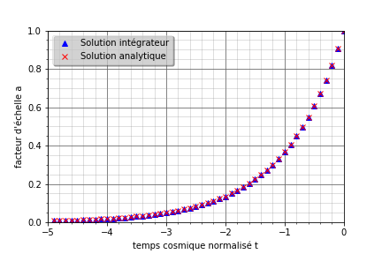
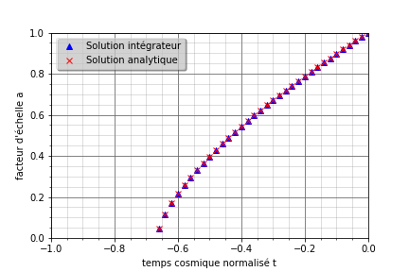
Intégrateur vs solution analytique
Univers de De Sitter
Univers de Einstein De Sitter
<numéro>/19

Slide 7
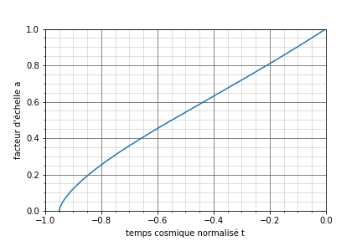

Expansion notre modèle
<numéro>/19

Slide 8
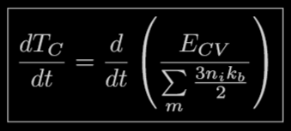


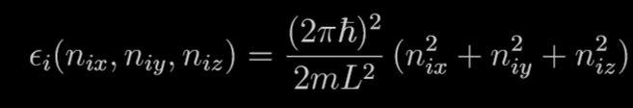
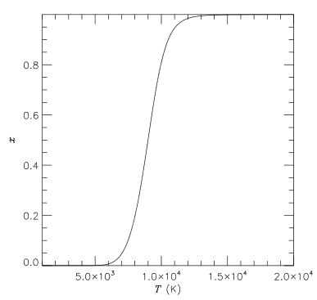
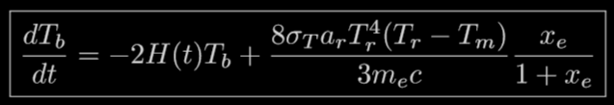
Températures et Refroidissement adiabatique
Température de corps Noir
Température baryonique
Refroidissement adiabatique
Hypothèse de De Broglie
Chauffage Compton
<numéro>/19

Slide 9
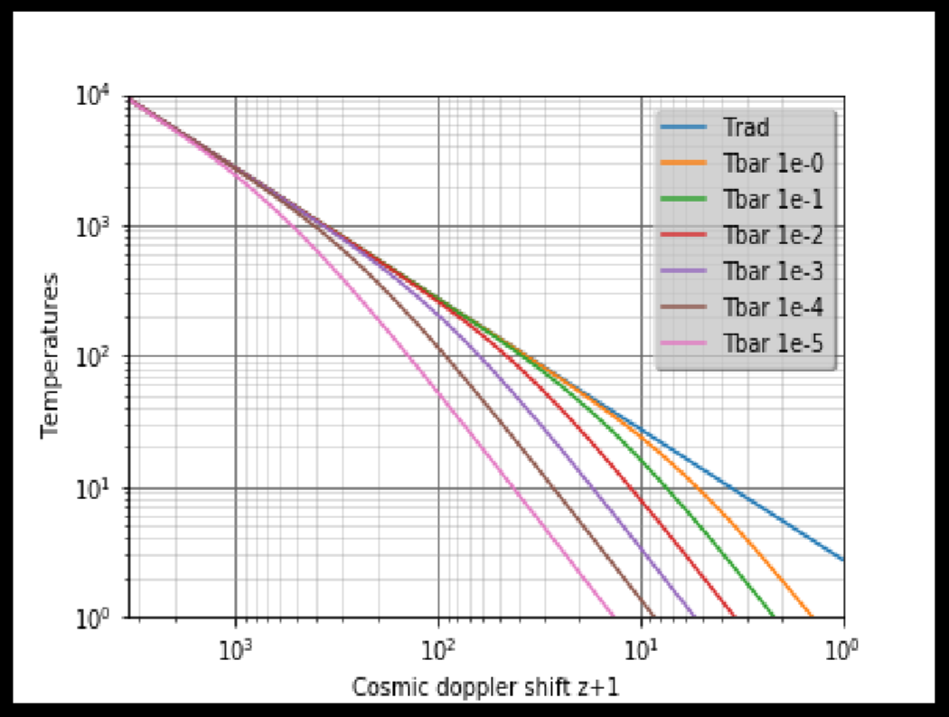
Évolution Températures
Catastrophes numériques
<numéro>/19

Slide 10
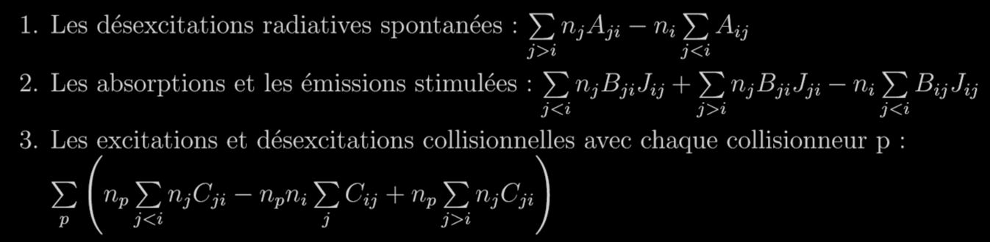
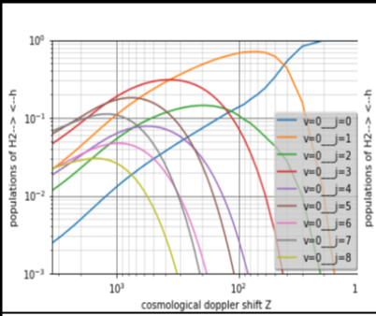
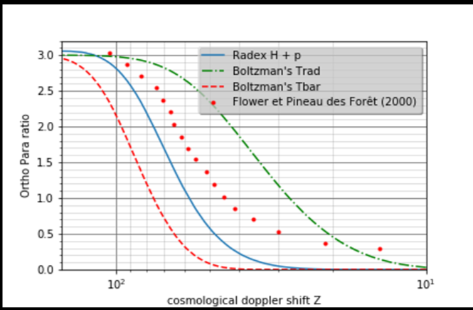
Réseau et population
<numéro>/19

Slide 11
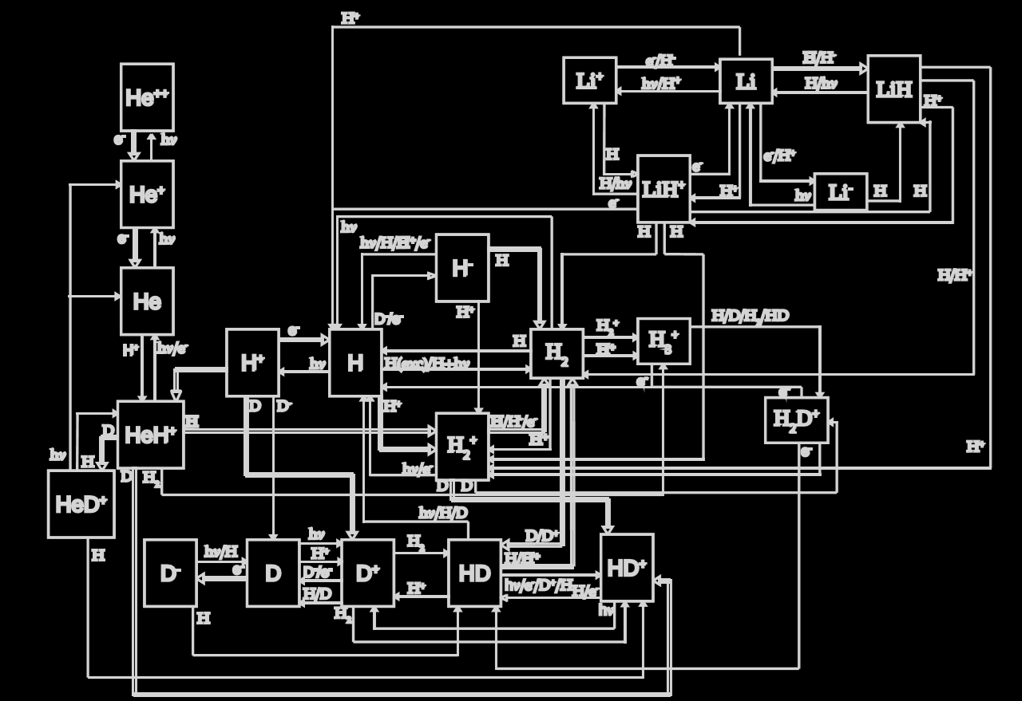

Slide 12
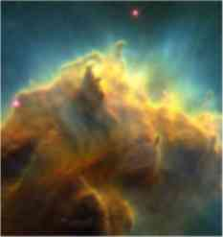







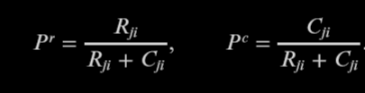
Problématique refroidissement
Local
Quid du transfert de rayonnement
Hors équilibre statistique
Influence directe des Aij, Bij

Slide 13
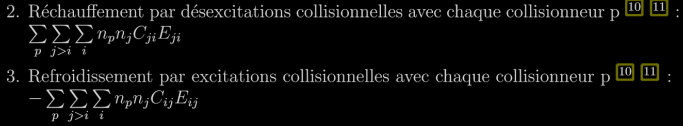
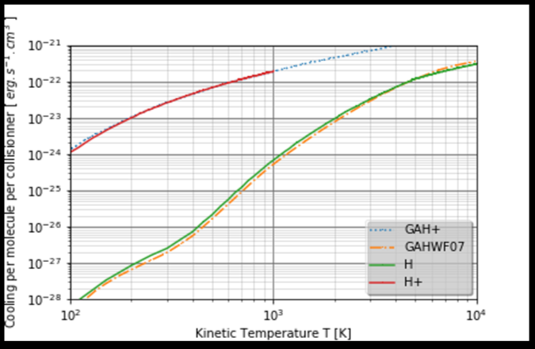
Refroidissement moléculaire
<numéro>/19

Slide 14
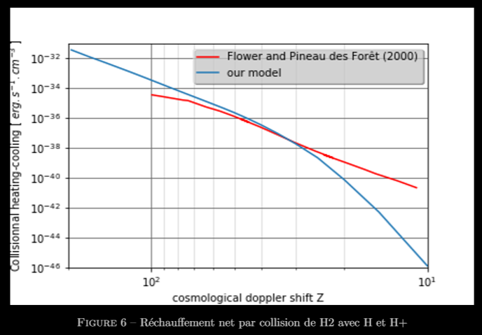
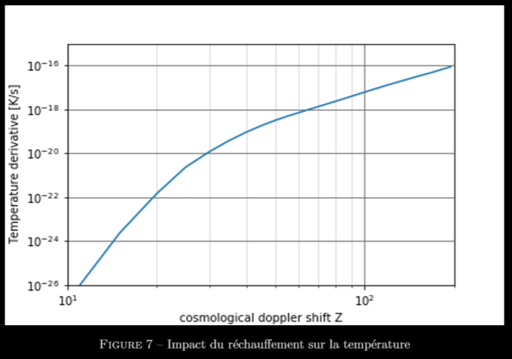
Rechauffement moleculaire gaz primordial
<numéro>/19

Slide 15
Conclusion
Création modèle expansion simple dans le cadre LCDM → Tb(z), Tr(z)
Code : intégrateur, analyseur de données collisionnelles, couplage avec Radex, calculateur du refroidissement/réchauffement collisionnel
Mis à jour de certains résultats grâce aux nouvelles données collisionnelles
<numéro>/19

Slide 16
Perspectives
Évaluer le refroidissement avec des nouvelles données collisionnelles
Résoudre le réseau hors équilibre statistique
Ajouter les termes de création/destruction d'espèces (modèle de chimie complet)
Refroidissement lié à la problématique d'effondrement
<numéro>/19

Slide 17
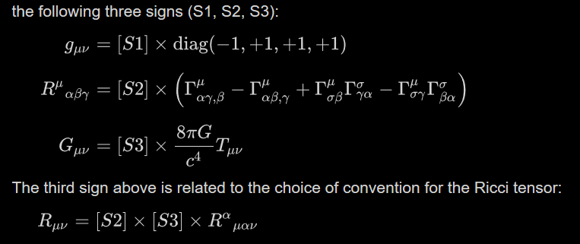
Conventions
<numéro>/19

Slide 18


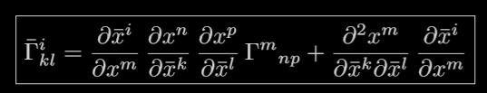







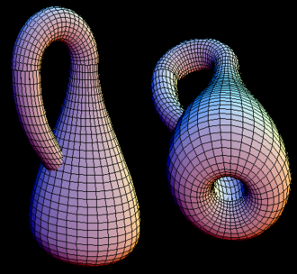
Formulaire RG
<numéro>/19

Slide 19







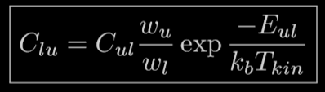
Formulaire autre
<numéro>/19

